Slide 1



Echange avec Leicester Grammar School Mars 2023

Slide 2
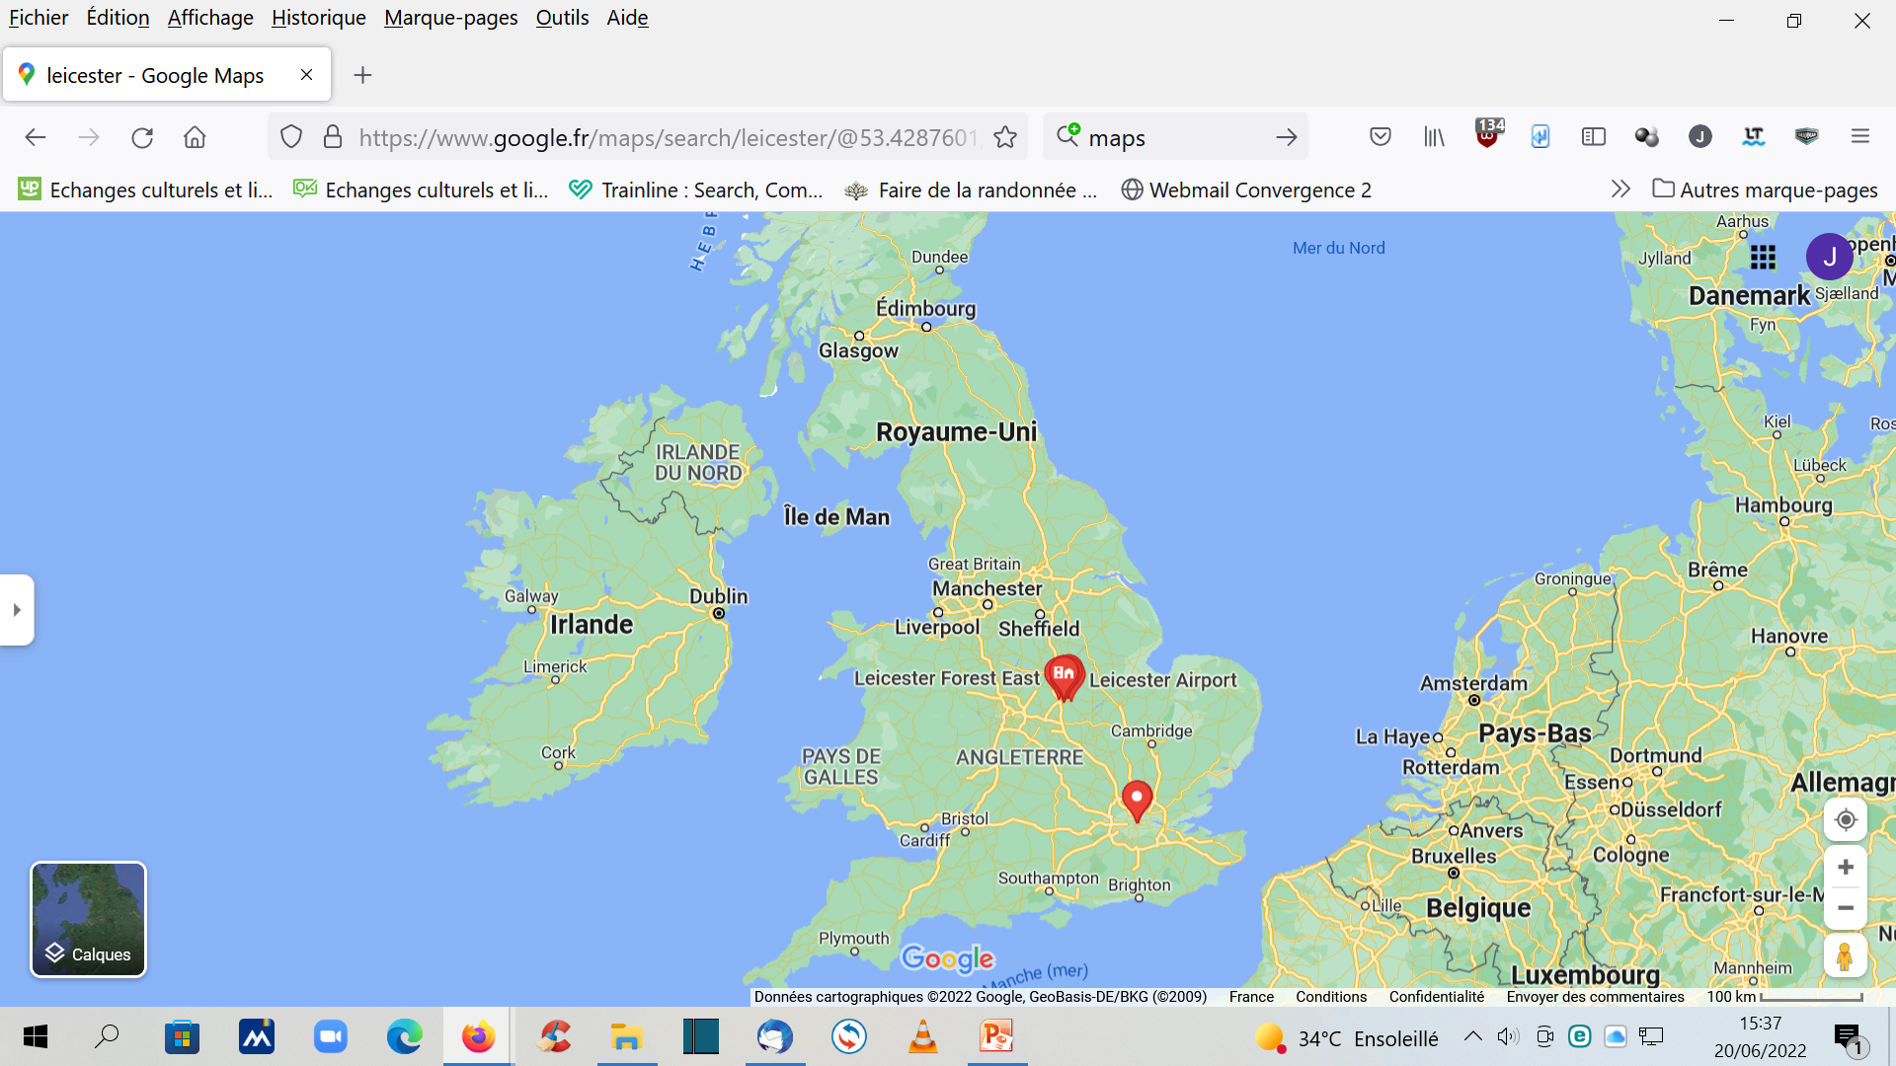
Bourg en Bresse
70 km from Lyon

Slide 3
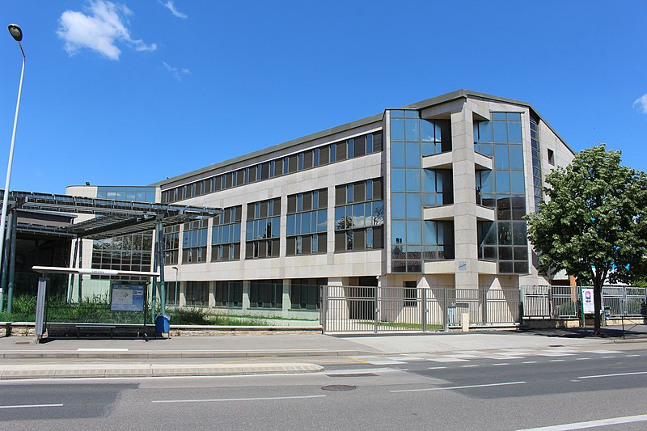

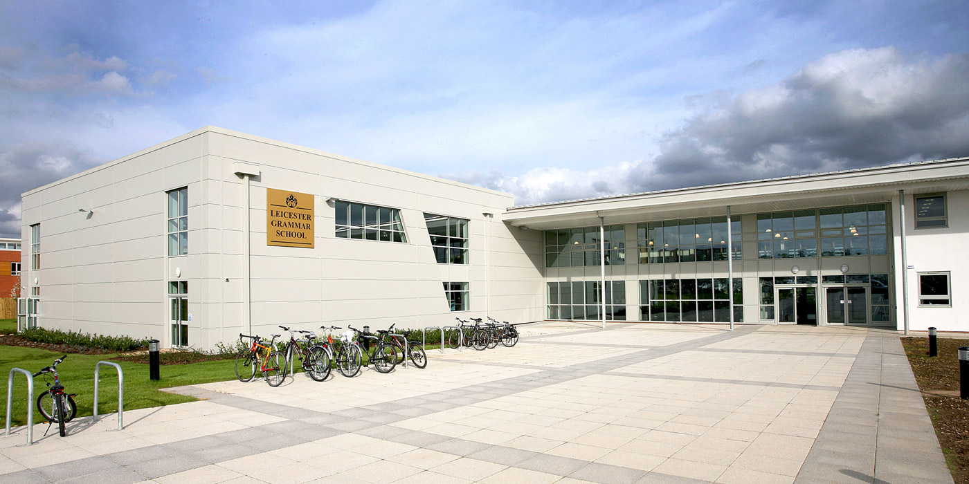
Lycée Lalande
16 rue du lycée
Bourg en Bresse
Leicester Grammar School
London Rd, Great Glen,
Leicester LE8 9FL
Royaume-Uni

Slide 4
Dates
1 Mars – 7 mars 2023 ( 6 nuits, 7 jours): les élèves français se rendent à Leicester.
29 mars – 4 avril 2023 (6 nuits, 7 jours): Les élèves anglais se rendent à Bourg en Bresse.

Slide 5
Date limite inscriptions
Vendredi 16 Septembre!
Vous avez des questions ? N’hésitez pas à m’écrire:
jean-luc.maaded@ac-lyon.fr

Slide 6


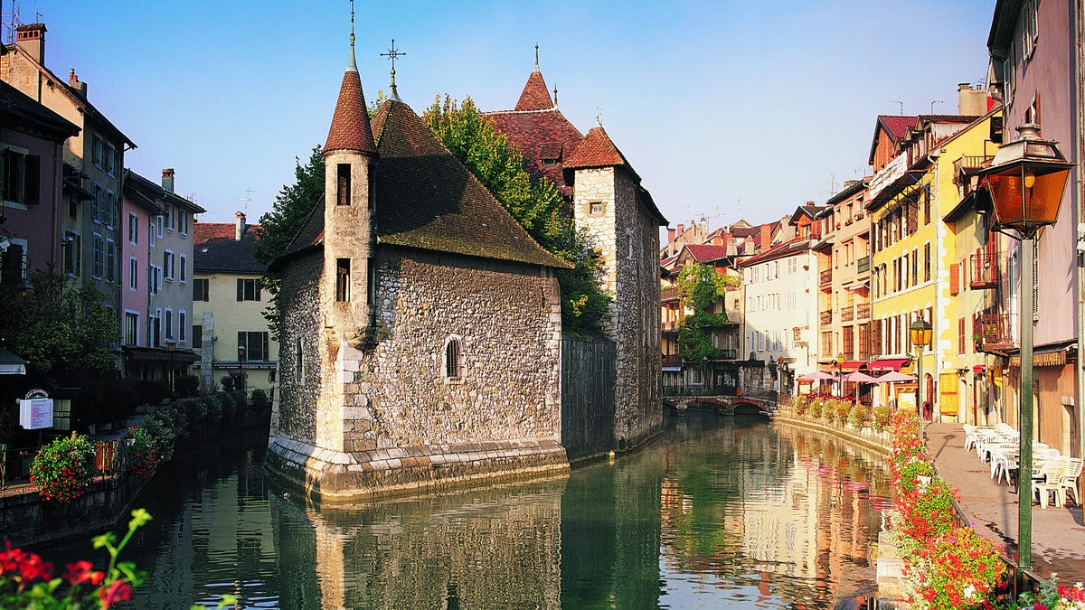

Possible group activities whilst in France
Visit to Geneva
Visit to Annecy

Slide 7


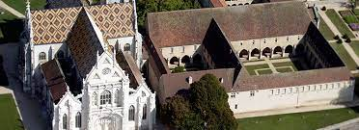

Possible group activities whilst in France
Visit to Lyon
Visit of Bourg en Bresse

Slide 8

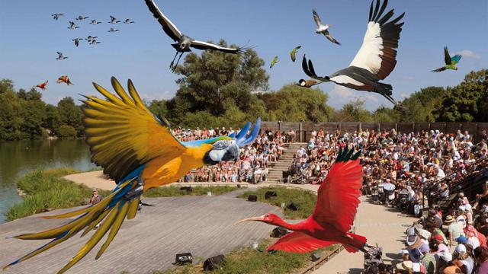
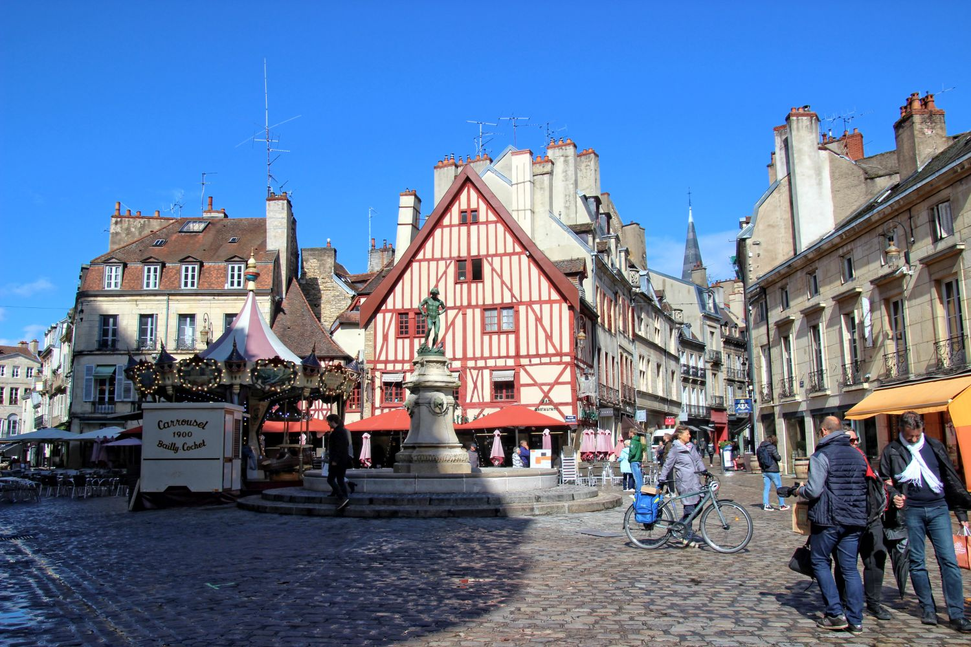

Possible activities with families

Slide 9
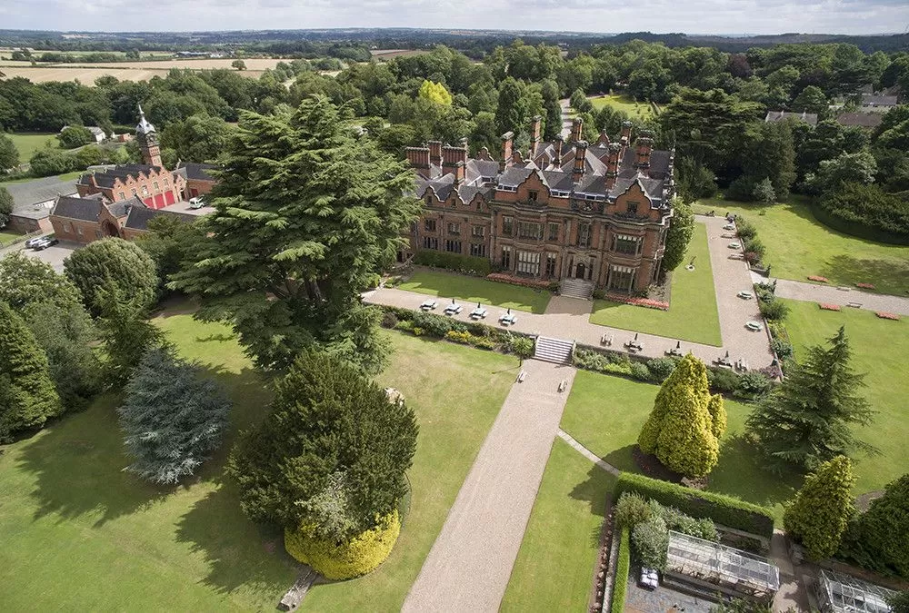
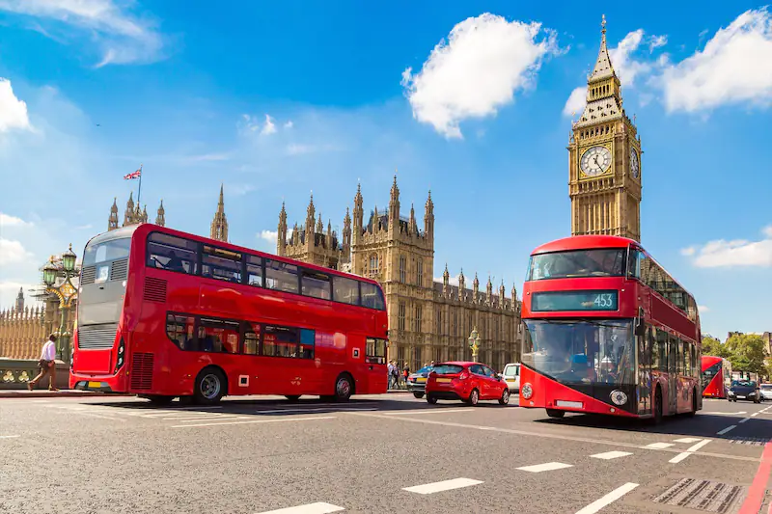
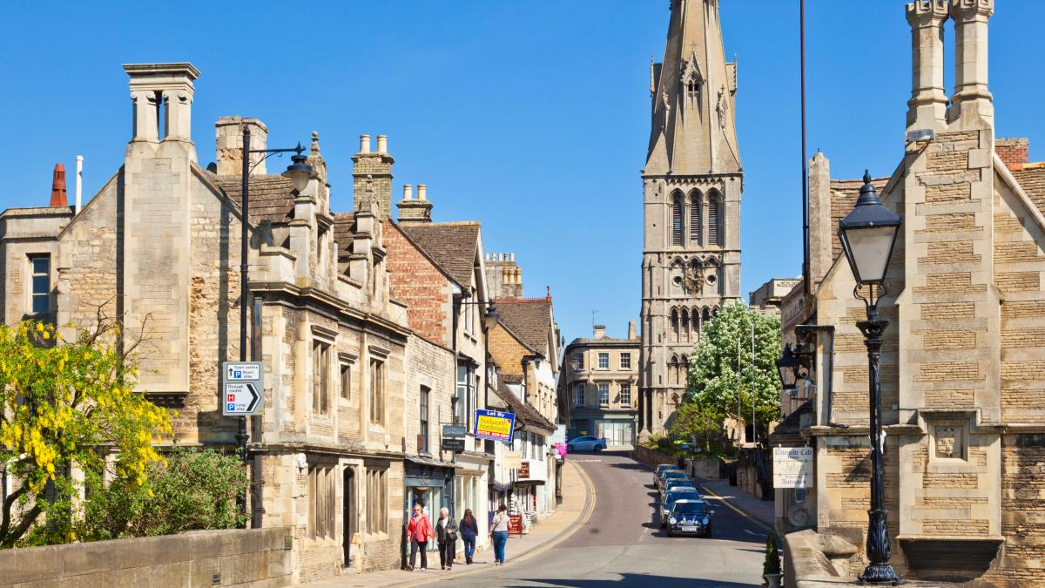
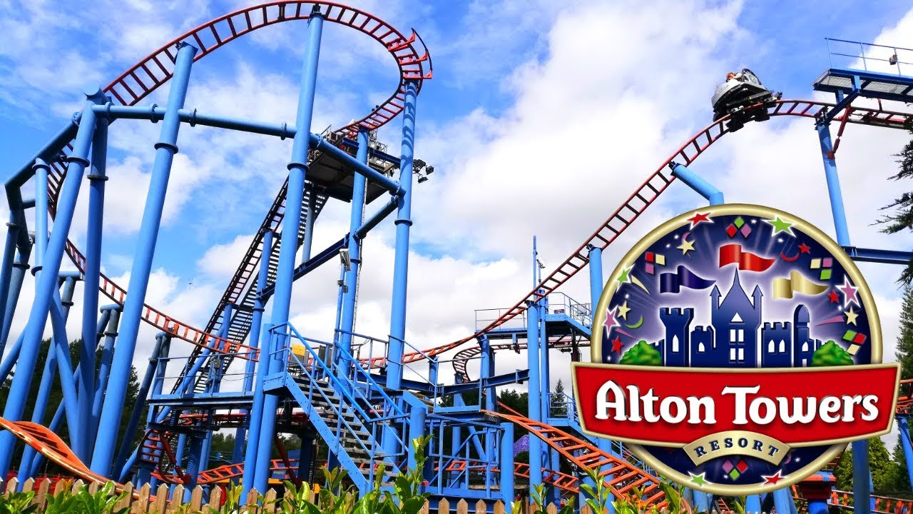
Possible activities in England

